Slide 1
Окружающий мир
4 класс
Страницы истории 1920 – 1930 –х годов
20 века
Презентацию подготовила учитель начальных классов ГБОУ лицея № 488 Выборгского района Санкт – Петербурга
Чепик Елена Геннадьевна

Slide 2
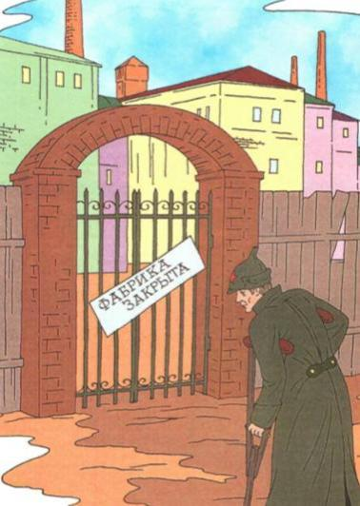
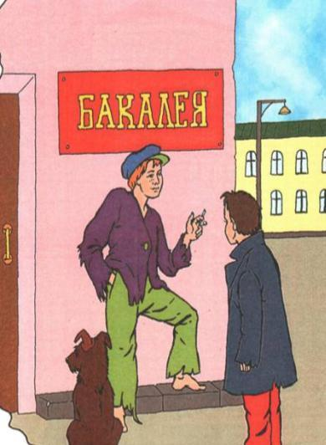
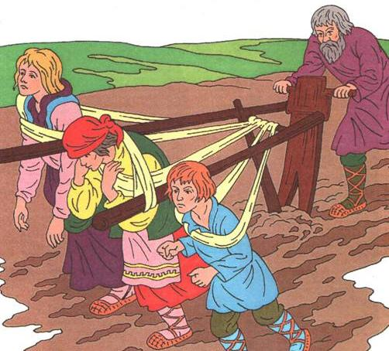
Страна была в полной разрухе.
Не работали заводы и фабрики.
Дети стали беспризорными.
Крестьяне оказались без рабочего скота.

Slide 3
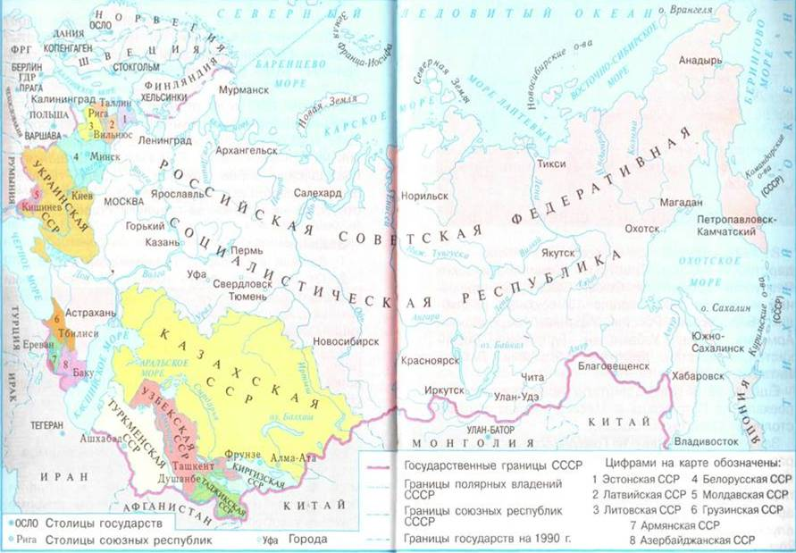

Slide 4
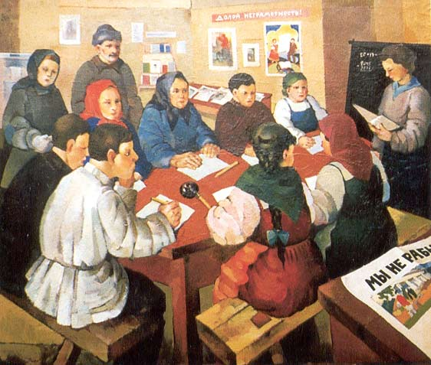
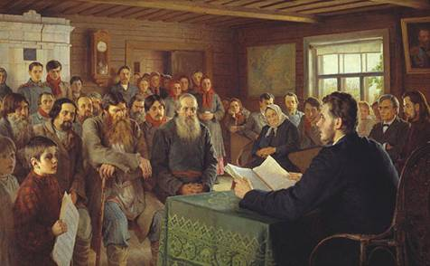
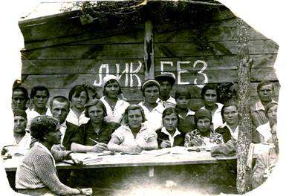
В Советской стране началась борьба с неграмотностью. Над школьными тетрадками склонились взрослые. Образование стало доступно всем.

Slide 5
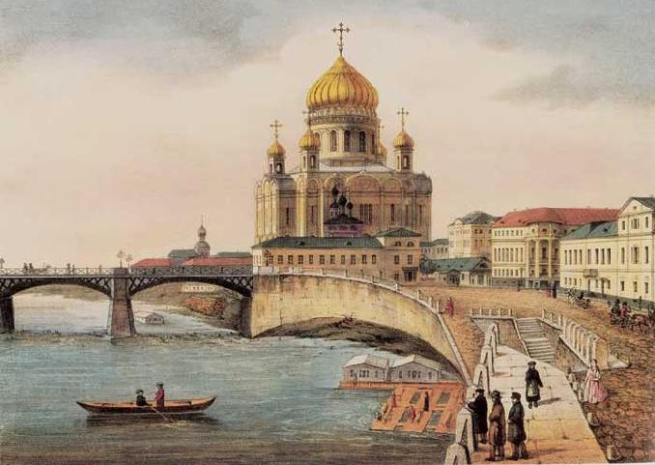
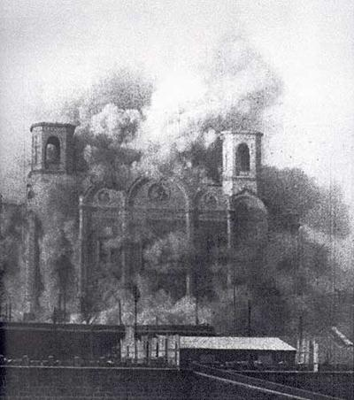
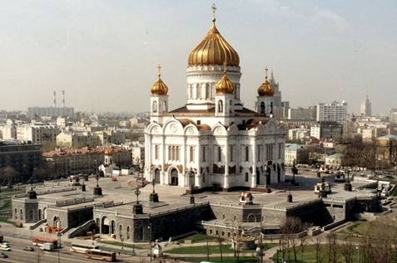
Работы по восстановления храма Христа Спасителя начались в 1994 году.

Slide 6
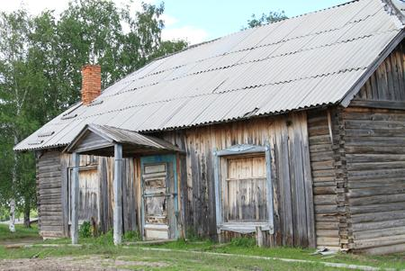
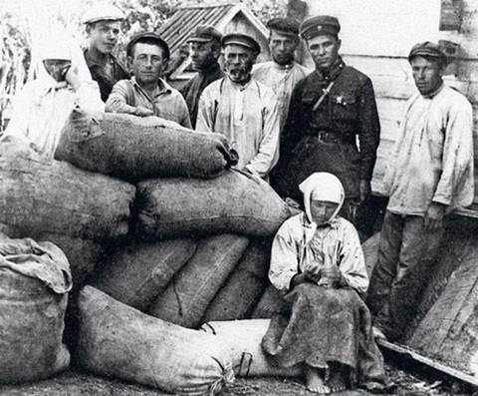
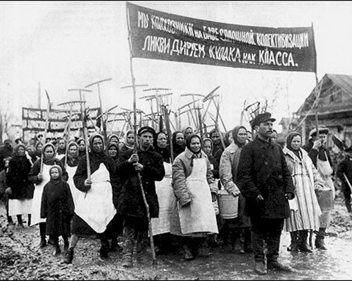
Все, что было выращено общими усилиями в колхозах, сдавалось государству.

Slide 7
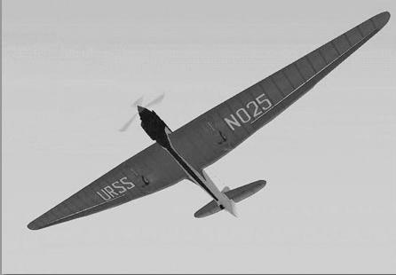
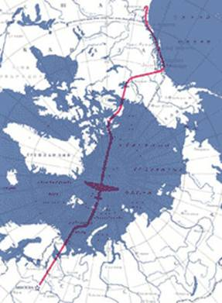
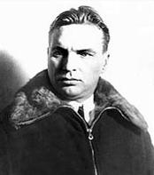
Летчик испытатель Валерий Чкалов. Командир беспосадочного перелета Москва – Северный полюс – Ванкувер (США), 18 – 20 июня 1937 года.

Slide 8
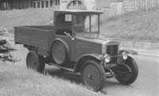
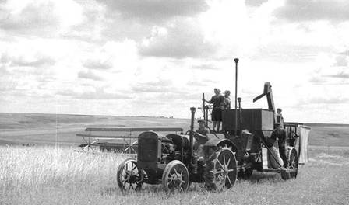
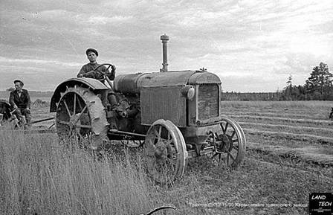
В колхозах стали использовать трактора и другие машины, значительно облегчавшие труд крестьян.

Slide 9
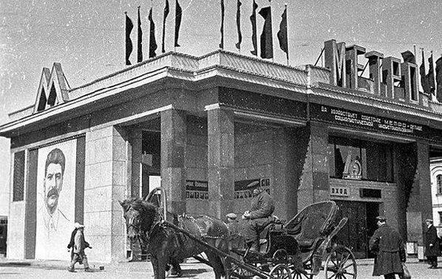
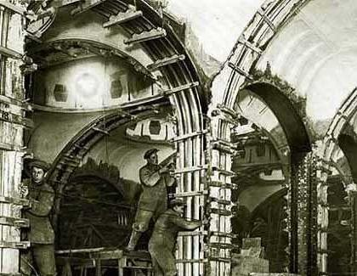
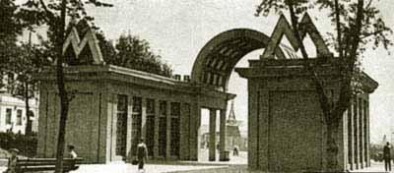
В Москве с большим размахом строилось метро

Slide 10
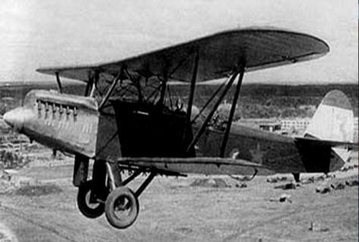
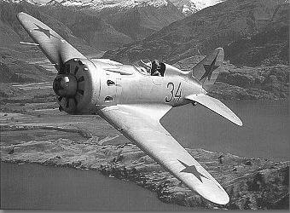
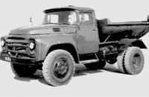
Страна выпускала собственные самолеты, автомобили, тракторы.

Slide 11
Новое государство – Союз Советских Социалистических Республик

